Slide 1
Sweepdoc Cegid Hackathon 2019
Laisser Sweepdoc organiser votre comptabilité
pour seulement 0,75€/mois
Offre de lancement : pour 100 doc traités 50 offerts !
MODIFICATION DU PIED DE TOUTES LES DIAPOSITIVES
onglet [Insertion] | "En-tête/Pied" ;
dans le champ "Pied de page", modifiez les informations ;
cliquez sur le bouton [Appliquer partout].
Ne modifiez pas les données dans la diapo elle-même, elles ne seraient pas reportées dans les suivantes.

Slide 2
01
Présentation
Architecture
Limites du POC
02
03

Slide 3
Présentation
1

Slide 4
Présentation
Le problème
"La boite à chaussure" historique des dirigeants de TPE a progressivement migré dans leur boite email.
La digitalisation systématique des échanges entre les clients et les fournisseurs en est la conséquence.
Malgré tout les entrepreneurs ne prennent pas le temps de communiquer les documents qu'ils reçoivent régulièrement dans leurs boite email à leur expert-comptable.

Slide 5
Sweepdoc - Présentation
La solution : Sweepdoc Le robot qui catégorise vos emails et traite vos pièces automatiquement pour les envoyer dans la comptabilité du dossier.

Slide 6
Sweepdoc - Présentation
Comment ça fonctionne ?
Le chef d'entreprise en autorisant simplement Sweepdoc à accéder à sa boite email verra chaque jour ses emails catégorisés par nature.
Périodiquement il recevra un email récapitulatif des pièces par catégorie à mettre à disposition de son expert-comptable.
Un simple click lui permettra de le faire.
Dès qu'un email arrive ou part de la boite de l'utilisateur il est pris en charge par le service Sweepdoc qui le catégorise en fonction de l'émetteur, du sujet, du corps et de ses attachements.
Si l'email est significatif un flag lui est affecté par catégorie : achat, vente, contrat, échéancier, feuille de maladie ...
Une chaine de traitement spécifique est utilisée pour chaque nature de document.

Slide 7
Sweepdoc - Présentation
Traitement des achats
Pour les achats, Sweepdoc est branché sur le service Cegid Bank qui collecte les transactions bancaires (ex Bankin).
A chaque réception d'une transaction bancaire le service de « matching » de Sweepdoc se déclenche et recherche un email correspondant à la transaction.
En cas de « matching » la catégorie "passé en banque" est affectée à l'email.
A la fin de la période un email récapitulatif des transactions est envoyé à l'utilisateur.
Les pièces à traiter sont présentées pour validation dans une « AdaptiveCard » incluse au sein de l'email de récapitulatif.
A la validation de l’email le service adresse les pièces au service PIA qui génère les écritures dans la comptabilité du dossier.
L'email est catégorisé en retour par le service comme « comptabilisé » et contient alors les tags : «achat » « comptabilisé »

Slide 8
Sweepdoc - Présentation
Avantages d’une solution modulaire
Sweepdoc dépend uniquement des catégories qui sont affectées aux emails.
Ainsi l'utilisateur peut à tout moment ajouter ou supprimer une catégorie sur un email pour l'inclure ou l'exclure du processus de traitement.
L'architecture de Sweepdoc est totalement modulaire et "scalable" elle s'appuie uniquement sur des micro-services.
A chaque catégorie correspond un micro-service particulier.
Ceci permet de déployer des catégories au fil de l'eau ayant chacune un service spécifique associé pour effectuer les traitements.

Slide 9
Architecture
2

Slide 10
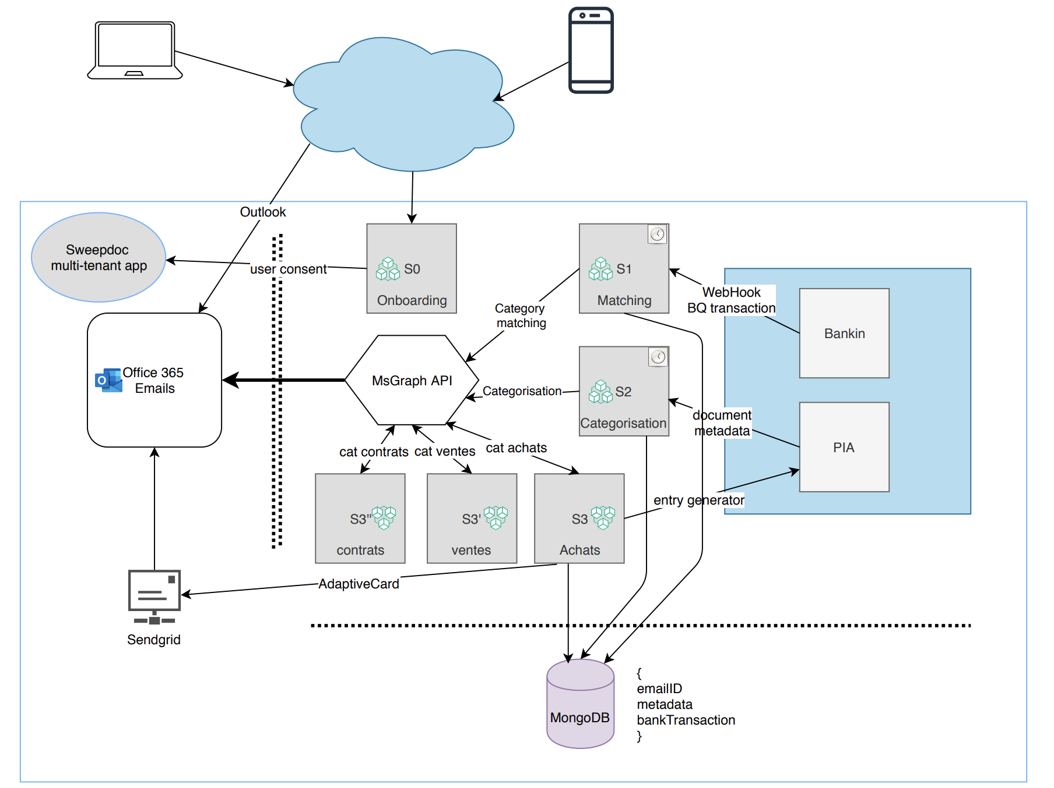
Sweepdoc - architecture

Slide 11
Limites du poc
3

Slide 12
Foire aux questions

Slide 13
Merci

